Slide 1

Đánh giá về hiệu quả sử dụng vốn của công ty niêm yết
Các công cụ sử dụng: Excel, Python, Power BI, Power Query

Slide 2




Tổng quan bài báo cáo
01.
03.
02.
04.
Giới thiệu về bộ dữ liệu
Đánh giá qua nhóm chỉ số sinh lời
Bộ dữ liệu bao gồm 1 file data, 1 file BI, 1 file PP
Các chỉ số sinh lời như: ROS, ROA, ROE
Cơ cấu nguồn vốn, hiệu quả DFL
Khuyến nghị và giải pháp
Cơ cấu về vốn chủ sơ hữ và nợ vay, các chỉ số cơ cấu nguồn vốn
Một vài khuyến nghị giúp hiệu quả hơn trong việc sử dụng vốn

Slide 3





01.
Giới thiệu về bộ dữ liệu
Bao gồm 1 file báo cáo PI, 1 file Power Point và 1 file tổng hợp dữ liệu

Slide 4
Báo cáo bao gồm
01.
04.
02.
03.
1 file báo cáo Power BI
1 file Power Point
Visualize các chỉ số, 3 bản báo cáo về BS, IS, CF statement
Trình chiếu insights về hiệu quả sử dụng vốn của công ty
1 file excel dim_accounts
05.
1 file Python xử lý số liệu
Bảng lưu các tên tài khoản kế toán, accounting charts
File google colab xử lý làm sạch số liệu theo mục đích
3 file excel về số liệu
Liên quan đến 3 báo cáo báo cáo tài chính hoàn chỉnh theo quý

Slide 5
02.
Cơ cấu nguồn vốn, hiệu quả sử dụng đòn bẩy tài chính
Cơ cấu, tỷ trọng vốn chủ sở hữ và nguồn vốn vay, đánh giá về hiệu quả sử dụng DFL

Slide 6

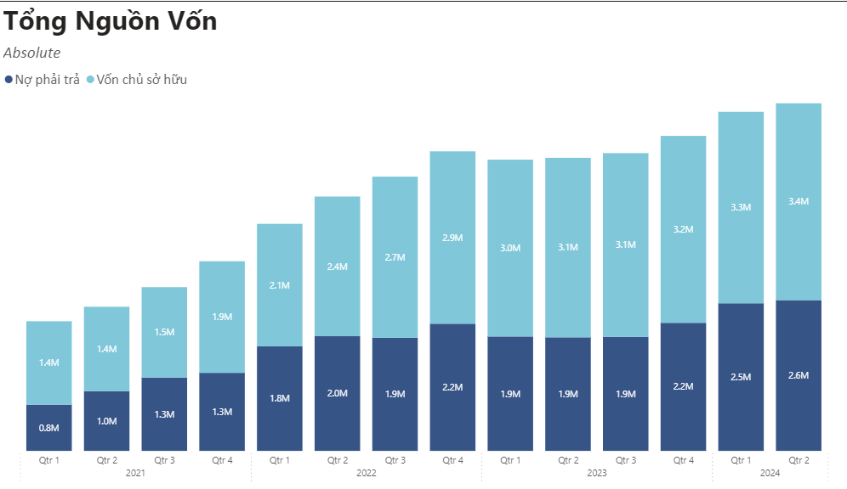
Tăng đều qua từng giai đoạn
Tăng mạnh năm 2022, tăng ổn định năm 2023 và bắt đầu tăng mạnh trở lại vào 2 quý đầu năm 2024.

Slide 7
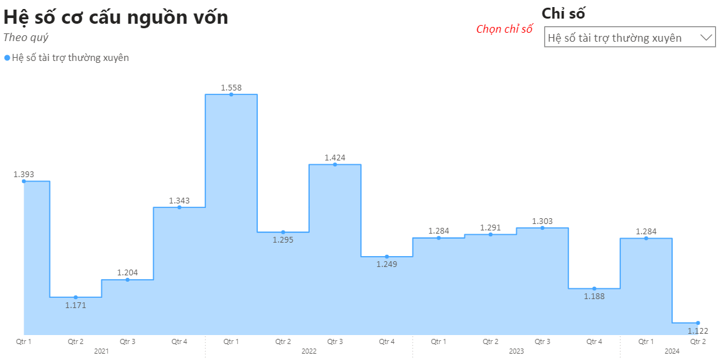
Nguồn VCSH chiếm tỷ trọng cao hơn
Hệ số tài trợ thường xuyên luôn lớn hơn 1
Tỷ trọng tài sản dài hạn chiếm phần lớn (60-70%) -> được đánh giá là cơ cấu vốn hợp lý
Doanh nghiệp huy động vốn đảm bảo nguyên tắc cân bằng bằng tài chính, nhưng con số này có xu hướng giảm vào Q2/2024

Slide 8

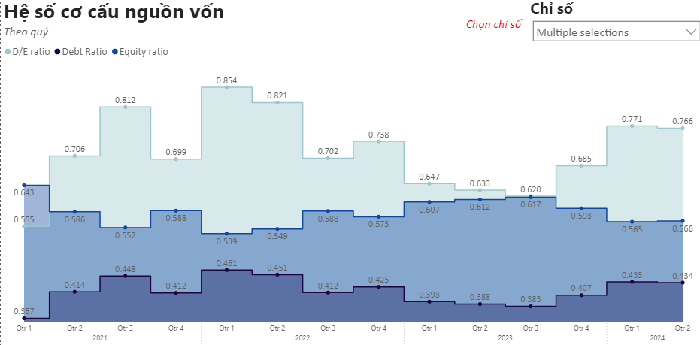



Hệ số D/E có xu hướng cao vào các quý năm 2022 ), dn tăng vay nợ trong giai đoạn này nhằm gia tăng khoản lợi thuế, khuếch đại LN cho CSH -> hợp lý, tiết kiệm chi phí.
Sau đó giảm vào giai đoạn 2023 -> DN ko mạo hiểm gia tăng đòn bẩy, ổn định phần nào HĐKD từ huy động VCSH
Tuy nhiên lợi nhuận cả 4 quý năm 2023 có phần ảm đạm, tỷ trọng nguồn vốn vay 2 quý đầu năm 2024 đã tăng lên có thấy quyết tâm tăng trưởng lợi nhuận của công ty.

Slide 9



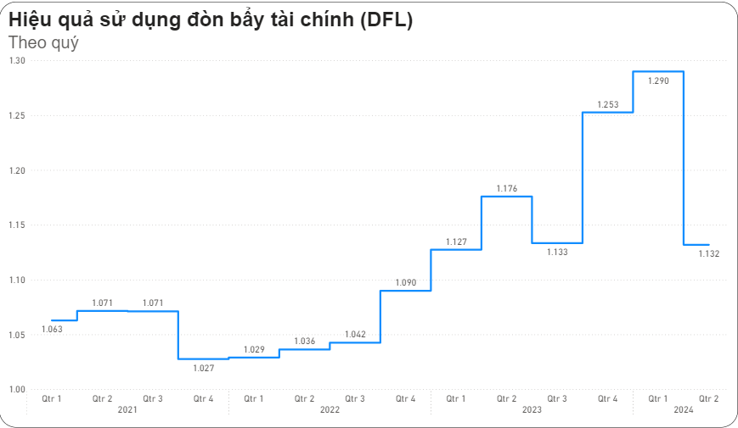
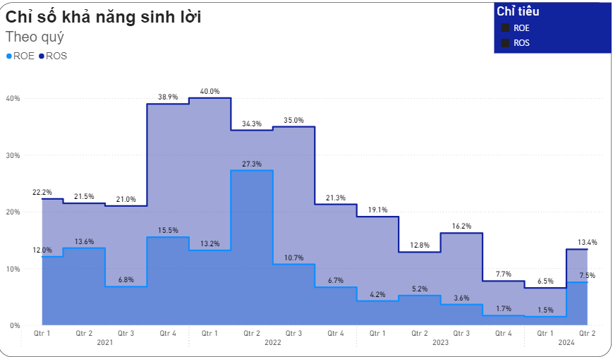
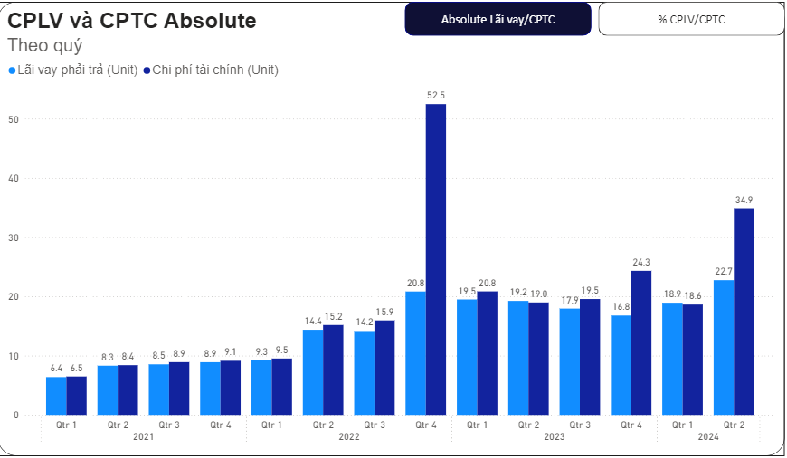
Hiệu quả sử dụng DFL
Trong giai đoạn 2023 mặc dù hiệu quả trong sử dụng đòn bẩy nhưng lại chưa vay nhiều khi ROE có xu hướng giảm (Do mặt bằng chi phí lãi vay còn cao, vĩ mô biến động, doanh nghiệp thận trọng)
Tuy nhiên có dấu hiệu cải thiện vào Q2/2024 khi ROE phục hồi, gia tang sử dụng nợ

Slide 10
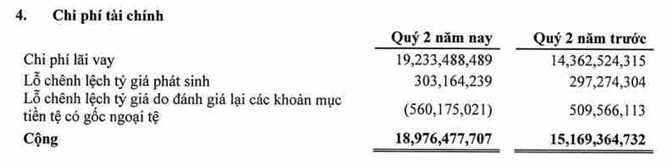
Q2/2023 Chi phí lãi vay lại lớn hơn chi phí tài chính, điều này thể hiện doanh nghiệp nắm giữ nguồn ngoại tệ lớn (như USD) và được hưởng lợi từ tỷ giá khi DXY tang mạnh năm 2023
Có lợi cho việc tối thiểu ảnh hưởng biến động tỷ giá đặc biệt là các thương vụ xuất nhập khẩu

Slide 11

KẾT LUẬN
Tổng nguồn vốn có xu hướng tăng theo thời gian
Tỷ trọng vốn chủ sở hữu cao hơn vốn vay
Doanh nghiệp luôn đảm bảo chính sách huy động cân bằng tài chính
Hiệu quả sử dụng đòn bẩy càng rõ rệt
Doanh nghiệp đang mở rộng HĐKD trong điều kiện tang trưởng tốt.
An toàn và ổn định nguồn vốn trong hoạt động kinh doanh, tuy nhiên CPSV lại cao đòi hỏi doanh nghiệp tạo ra lợi nhuận cho cổ đông.
Tuy nhiên nên gia tang sử dụng nợ vay khi hiệu quả sử dụng đòn bẩy là tốt.

Slide 12
03.
Đánh giá qua nhóm chỉ số sinh lời
Đánh giá hiệu quả sử dụng vốn của công ty qua các chỉ số như ROE, ROS, ROA

Slide 13
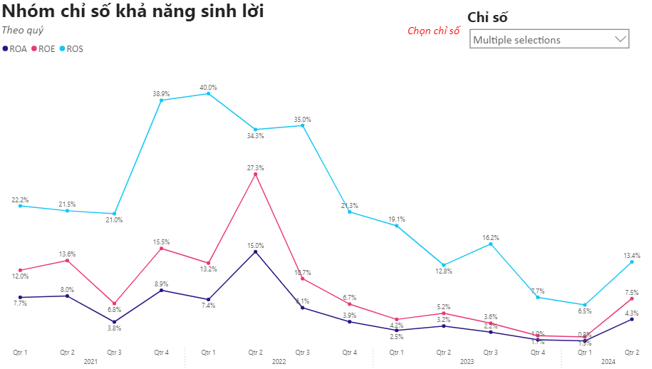
Phân tích Dupont
ROE
Có xu hướng tăng trở lại vào Q2/2024 – HDKD của dn được cải thiện.
ROE Q1/2022 giảm mặc dù ROS đạt đỉnh cho thấy trong giai đoạn này doanh nghiệp tiết kiệm được chi phí, biên lợi nhuận cao nhưng lợi nhuận cho CSH lại giảm.
Sang Q2/2022 ROS suy giảm còn 34.3%
ROA
ROA, BEP đồng pha với ROE cho thấy khả năng chuyển đổi vốn thành tài sản của công ty khá chặt chẽ - Hiệu quả sử dụng vốn là tốt.

Slide 14
Kết luận
2 quý đầu năm 2024 không được như giai đoạn cuối 21 đầu 22, tuy nhiên Doanh thu thuần bh và ccdv Q2/2024 đạt đỉnh (949 tỷ đồng) cao hơn giai đoạn đó 20 tỷ.
Với dấu hiệu ROE, ROS phục hồi trong giai đoạn tới cùng hiệu quả sử dụng DFL, doanh nghiệp nên tăng cường sử dụng nợ vay
Vấn đề chính nằm ở chi phí chiếm chủ yếu là cp giá vốn hàng bán, chủ yếu là do giá dầu tăng cao
Công ty vẫn có lãi trong điều kiện chi phí sử dụngvốn cao, chi phí nguyên vật liệu cao -> sự hợp lý trong việc huy động và sử dụng vốn

Slide 15
04.
Khuyến nghị và giải pháp năm tới
Một vài khuyến nghị để gia tăng hiệu quả sử dụng vốn cũng như lợi nhuận cho cty

Slide 16


Khó khăn còn tồn tại
Sản lượng
Nhu cầu vận tải yếu làm giảm sản lượng
Giá NVL
Dự báo giá dầu thô tiếp tục tăng
Địa chính trị
Vấn đề tranh chấp trên biển đỏ

Slide 17



Khuyến nghị gia tăng hiệu quả sử dụng vốn
Duy trì hoặc gia tăng tỷ trọng huy động vốn từ lợi nhuận giữ lại
Tiếp tục duy trì tỷ trọng vốn CSH cao, gia tang tỷ trọng vay nợ đặc biệt là vay dài hạn
Doanh nghiệp nên cân nhắc một tỷ trọng nợ vay nhỏ, sử dụng đòn bẩy tài chính

Slide 18



Cảm ơn đã lắng nghe
Nếu có bất kì câu hỏi:
namezpz5@gmail.com
0389263973
BaNam The Analyst Portfolio
Please keep this slide for attribution

